Slide 1
Java Fundamentals
Oracle certified Java associate
Lesson 3
Andrei Dragutan

Slide 2

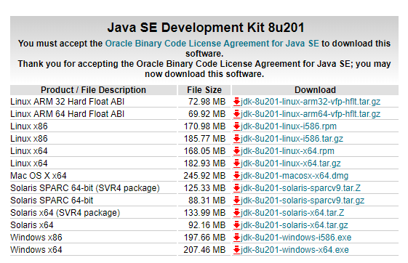
Înainte de a începe
Accesați https://is.gd/0dwHOi
Acceptați licența.
Descărcați versiunea care se potrivește sistemului vostru de operare:
Notes:
Avem nevoie să descărcați java. Ce anume descărcăm noi și pentru ce vom discuta un pic mai târziu. Vreau să mă asigur că la momentul potrivit, fiecare va dispune de fișierele necesare.

Slide 3
2 părți
Cmd
Git
Java
Întrebări - răspunsuri

Slide 4
Aplicațiile utilizate astăzi:
notepad
linia de comandă

Slide 5
Cum lansăm aplicațiile necesare?
Notepad
Linia de comandă
Notes:
Pentru notepad, avem mai multe opțiuni:
creați un fișier de tip text și deschideți-l.
deschideți meniul start și să scrieți notepad.
deschideți din linia de comandă.
Pentru linia de comandă, avem de asemenea mai multe opțiuni:
deschideți meniul start și scrieți ‘command prompt’
Windows: deschideți meniul Run (Win+R) și rulați cmd
Windows: deschideți orice fereastră și în bara de adresă a ferestrei respective, tapați cmd

Slide 6
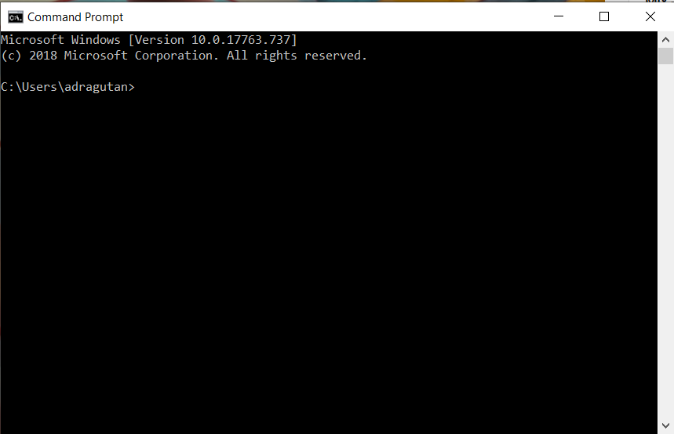
Linia de comandă
Notes:
Linia de comandă este un interpretator de comenzi, disponibil în sistemele de operare Windows.
Într-un final e și ea o aplicație, care permite interacțiunea cu sistemul de operare fără a utiliza interfața vizuală.
Astfel încât vom mai utiliza acest termen de interfață, haideți să reținem faptul că o interfață reprezintă un mijloc de interacțiune cu un oarecare component.

Slide 7
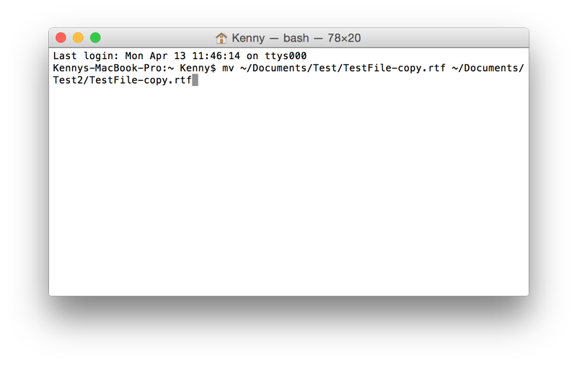
Linia de comandă - Mac OS
Notes:
Pe Mac OS are o interfață similară și are aceeași menire: să execute comenzi.

Slide 8
Ce este o comandă?

Slide 9
Comandă
Aplicație instalată și configurată pe sistemul de operare.
Comandă poate fi orice instrucțiune sau un set de instrucțiuni.

Slide 10
Comandă (exemple)
Lansează aplicația
Deschide mapa
Mută fișierul (CTRL-X -> CTRL + V)
Copie fișierul (CTRL-C -> CTRL + V)
Șterge fișierul
Notes:
Diferă rezultatul. Esența acțiunilor e aceeași. Toate reprezintă acțiuni pe care noi ca utilizator i le impunem sistemului de operare.

Slide 11
Rularea comenzilor
Interfața grafică
Linia de comandă
Scripturi

Slide 12
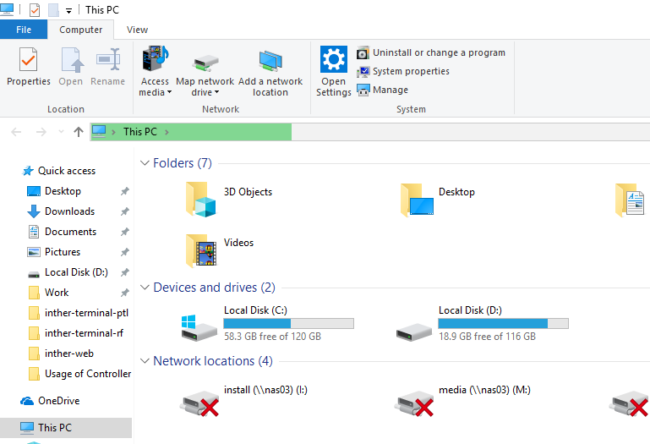
Interfață grafică
Notes:
Un pic de istoric. Interfața grafică nu a existat întotdeauna. La inceput de cale, Windows nu avea interfață grafică. La inceput de cale, nici Windows nu exista. Exista așa numitul MS-DOS, care permitea efectuarea operațiilor prin intermediul liniei de comandă

Slide 13
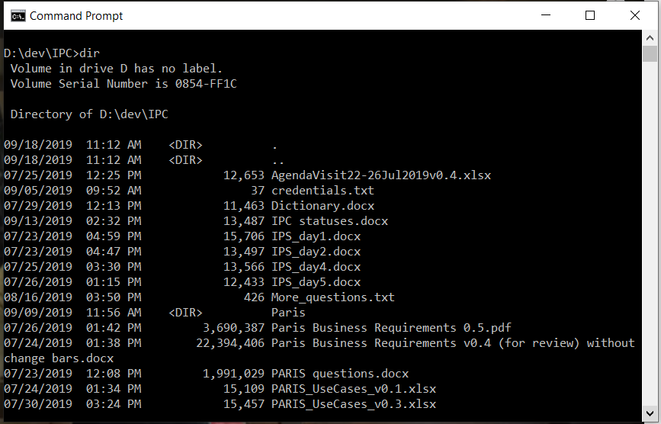
Linia de comandă

Slide 14
Ce este un script?

Slide 15
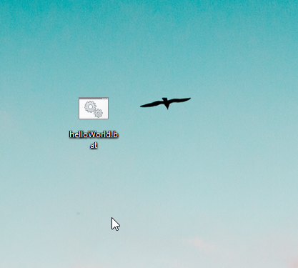
Script
Notes:
Definiție: un script este un șir de instrucțiuni interpretate de o programă terță sau de către sistemul de operare.

Slide 16
Script
Un script este o secvență de instrucțiuni interpretată de către o aplicație sau de către sistemul de operare.
Notes:
Definiție: un script este un șir de instrucțiuni interpretate de o programă terță sau de către sistemul de operare. Atenție: procesorul execută și el instrucțiuni, dar instrucțiunile acestea nu se numesc scripturi.

Slide 17
Script (exemple)
windows
fișiere de tip bat
fișiere de tip cmd
mac OS
fișiere de tip sh

Slide 18
Practică: operațiile de bază din linia de comandă

Slide 19
Linia de comandă (cele mai dese operații)
Schimbarea mapei curente: cd
cd ../
Copierea fișierelor: copy (Win) cp (Mac)
Mutarea fișierelor: move (Win) mv (Mac)
Ștergerea fișierelor: del (Win) rm (Mac)
Crearea mapelor: mkdir (Win/Mac)
Stergere mapa: rmdir
Creare fisier: echo some-text > filename.txt
Curățarea liniei de comandă: cls (Win) clear (Mac)
Notes:
Sunt operațiile cele mai frecvent utilizate în linia de comandă a tuturor sistemelor de operare. Includ navigarea, copierea, mutarea, ștergerea fișierelor, crearea de directorii.

Slide 20
Ce reprezintă tipul unui fișier?
Un șir de caractere atașat numelui unui fișier, care indică tipul acestuia.
Precedat de punct (.)
Alte denumiri: extensia unui fișier
Notes:
Din moment ce am introdus termenul de tip al fișierului, trebuie sa ne asiguram cu toții că îl înțelegem la fel.

Slide 21
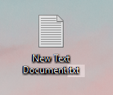
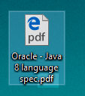
Extensia

Slide 22
Activați afișarea extensiei unui fișier

Slide 23

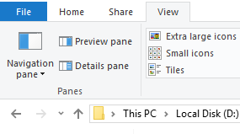
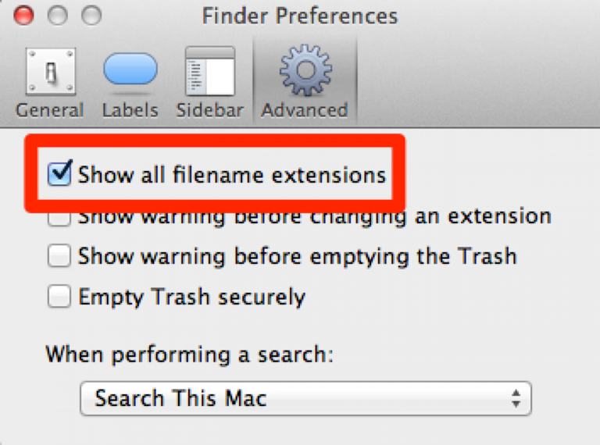
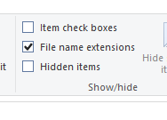
Activarea extensiei
Windows
Mac

Slide 24
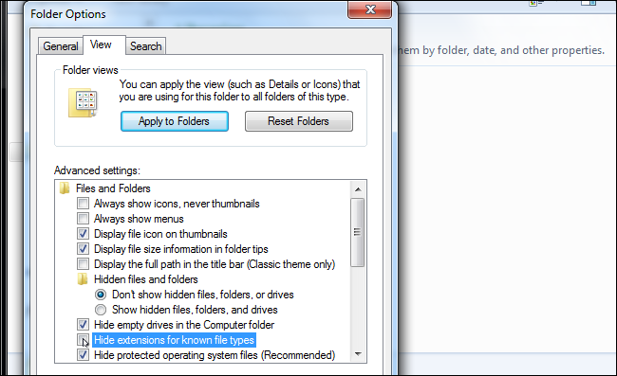
Activarea extensiei
Windows 7, 8

Slide 25
Extensia
De reținut: extensia este întotdeauna ultima secvență de caractere din numele unui fișier
Exemple:
new text document.txt
new text document.txt.mp3
new text document.txt.mp3.bat
Notes:
new text document.txt - extensia txt
new text document.txt.mp3 - extensia mp3
new text document.txt.mp3.bat - extensia bat

Slide 26
Git

Slide 27
Git Obiective:
1. Să știți cum se configurează GIT 2. Să cunoașteți comenzile de bază 3. Să creați un repozitoriu local 4. Să încărcați conținutul repozitoriului pe gitHub 5. Să contribuiți la un repozitoriu terț
Notes:
Să trecem în revistă obiectivele legate anume de acest subiect al acestei lecții.

Slide 28

Ce este GIT
Aplicație care permite urmărirea modificărilor
Se instalează pe toate platformele
Permite vizualizarea și controlul modificărilor
Permite contribuția colectivă
Afișează un istoric al modificărilor
Permite să se revină la o etapă anterioară

Slide 29
Git nu este GitHub
Git este o aplicație care gestionează repozitoriile locale.
Github este o platformă care folosește Git
găzduiește și gestionează mii de repozitorii din toată lumea
oferă o interfață web

Slide 30

Ce este un repozitoriu Git
Orice mapă care este sub controlul aplicației Git

Slide 31
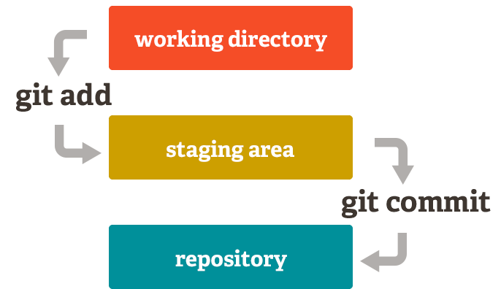
Cum funcționează Git
imagine (sursa): pickardayune.com

Slide 32
Structura unui repozitoriu Git
Mapa de lucru (local directory)
Mapa Git
Zona de confirmare (staging area)

Slide 33
Instalare Git
Accesați https://goo.gl/Wd3ZJs
Descărcați Git
Instalați
Insalați doar linia de comandă Git („git bash” sau „git shell”)
Verificați versiunea git-ului git --version
Verificați documentul cu lista comenzilor git --help

Slide 34
Configurare Git
Din linia de comandă, rulați:
git config --global user.name "Nume Prenume"
git config --global user.email email@example.com

Slide 35
git init
inițializează un nou repozitoriu

Slide 36
Initializarea unui repo local
git add
git commit
git remote add origin “remote repo url”
push origin

Slide 37
Creare repozitoriu Git
Creați o mapă a proiectului vostru
Adăugați un fișier: README.txt
Includeți un mesaj în fișierul de text.
Navigați din linia de comandă în mapa respectivă
Rulați comanda git init
Verificați prezența mapei .git
Creați un fișier text
Observați modificările în repozitoriu git status

Slide 38
git add
adaugă fișierele modificate în lista fișierelor, care vor fi înregistrate în baza de date

Slide 39
Confirmarea setului de modificări
Navigați din linia de comandă în mapa proiectului
Indicați git-ului să adauge fișierul de text în lista fișierelor care vor fi publicate rulând git add <nume_fișier>.txt
Pentru a adăuga automat toate fișierele din repozitoriu rulați: git add .
Verificați statutul repozitoriului Git git status

Slide 40
git commit
înregistrează modificările din fișierele repozitoriului

Slide 41
Înregistrarea setului de modificări
Navigați din linia de comandă în mapa proiectului
Înregistrați modificările fișierelor rulând git commit -m “Un mesaj care descrie modificarile”
Dacă nu indicați parametrul -m, Git vă va ruga să specificați mesajul, deschizând un editor de text
La prima rulare, Git vă va întreba cum vă numiți și care sunt datele voastre de contact

Slide 42
Înregistrarea setului de modificări
În editorul încorporat, pentru a salva modificările, e nevoie de a apăsa următoarea secvență de taste:
i
Enter
ESC
Write messame
:x sau :wq
Enter

Slide 43
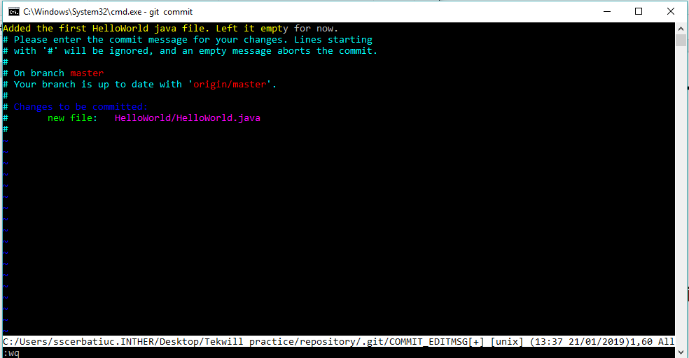
Înregistrarea setului de modificări
În editorul încorporat, pentru a salva modificările:

Slide 44
Următorii pași
Notes:
Din moment ce am făcut primul commit, Git gestionează conținutul repozitoriului nostru.
GitHub ne oferă posibilitatea să-l gestionăm și la distanță.

Slide 45
Primul cont GitHub
Accesați https://bitbucket.org.com
Creați un cont.
Autentificați-vă.
Atenție: folosiți adresa de e-mail, utilizată în momentul configurării Git.

Slide 46
git push
trimite conținutul repozitoriului local pe repozitoriul la distanță (remote)

Slide 47
Trimiteți conținut pe repozitoriul de la distanță
Navigați din linia de comandă în mapa, în care a fost creat repozitoriul vostru local.
Adăugați un fișier text, comitați modificările.
În linia de comandă rulați git push origin master
Verificați informația despre commit rulând git log

Slide 48
Contribuția la un repozitoriu existent

Slide 49
git clone
clonarea repozitoriului pe mașina locală

Slide 50
Clonați un repozitoriu
Navigați din linia de comandă în mapa, în care vreți să salvați noul repozitoriu
În linia de comandă rulați git clone https://github.com/drgtn/Tekwill2021.git
Verificați lista surselor repozitoriului dat git remote -v

Slide 51
git pull
actualizează repozitoriul local cu ultimele modificări din repozitoriul de la distanță

Slide 52
Descărcați conținut pe repozitoriul de la distanță
Navigați din linia de comandă în mapa, în care a fost clonat repozitoriul de la distanță
În linia de comandă rulați git pull origin master
Verificați informația despre statutul repozitoriului rulând git log

Slide 53
Git: Ignorarea unor fișiere

Slide 54
.gitignore
specifică lista fișierelor care nu trebuie monitorizate

Slide 55
Adăugați conținut în lista de fișiere ignorate
Navigați din linia de comandă într-un repozitoriu curent sau creați un repozitoriu nou
În linia de comandă rulați echo > .gitignore
Deschideți fișierul nou creat într-un editor text și adăugați un patern, care trebuie să fie ignorat exemplu: pass.conf
Commituiți fișierul gitignore, cu un mesaj sugestiv.
Creați un fișier pass.conf, care va conține informație confidențială.
Verificați statutul repozitoriului rulând git status

Slide 56
Ramură
Notes:
În Git există termenul de ramură, care semnifică o anumită funcționalitate a unei aplicații.

Slide 57
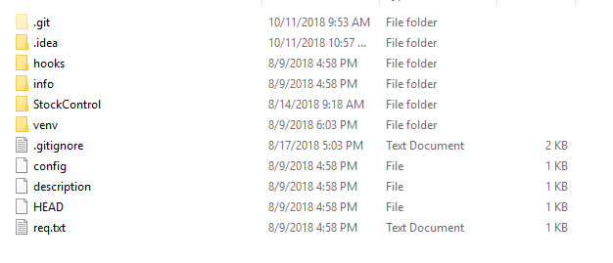
Există proiectul:

Slide 58


Asupra proiectului lucrează 2 programatori
Jack
Tom
imagine (sursa): atlassian.com

Slide 59
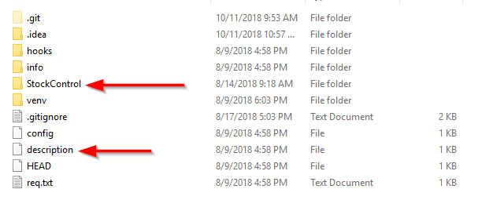
Cerința #1 (Tom) - Logarea utilizatorilor
Tom
imagine (sursa): atlassian.com
Notes:
Pentru a implementa logarea utilizatorilor, Tom va fi obligat sa faca modificari in următoarele fisiere.

Slide 60
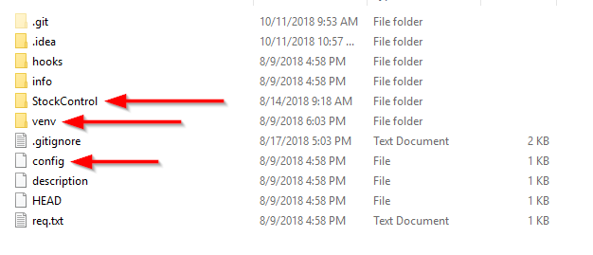
Cerința #2 (Jack) - Pagina de start să conțină logo-ul companiei în partea de jos
Jack
imagine (sursa): atlassian.com

Slide 61
Cum izolăm lucrul asupra funcționalităților independente?
Notes:
În Git există termenul de ramură, care semnifică o anumită funcționalitate a unei aplicații.

Slide 62
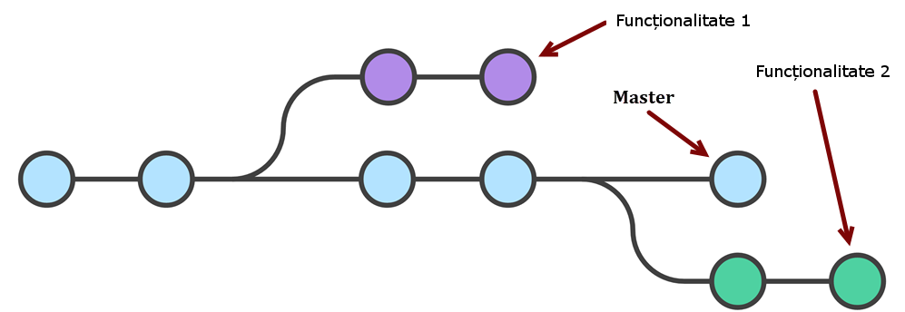
Ce este o ramură (branch) a repozitoriului Git
imagine (sursa): atlassian.com

Slide 63
Ce este o ramură (branch) a repozitoriului Git
Git folosește implicit o ramură - master
Fiecare ramură este gestionată independent
Istoric
Modificări
Fiecare ramură poate fi întoarsă la o versiune anterioară în mod independent.
Ramura master rămâne cea principală

Slide 64
Comenzi adaugatoare
Notes:
În Git există termenul de ramură, care semnifică o anumită funcționalitate a unei aplicații.

Slide 65
1. create branch: git branch <name of the new branch> <name of the old branch>
2. git checkout branch: git checkout <name of the branch>
3. git push branch on remote: git push -u origin <name of the branch>
4. display branches: git branch -a/-r/-l
5. delete remote branch : git push origin -d <name of the branch>
6. delete local branch: git branch -d <name of the branch>
7. git merge branch1

Slide 66
Distributed vs Centralized
Notes:
În Git există termenul de ramură, care semnifică o anumită funcționalitate a unei aplicații.

Slide 67
Întrebări, sugestii, propuneri

